Slide 1

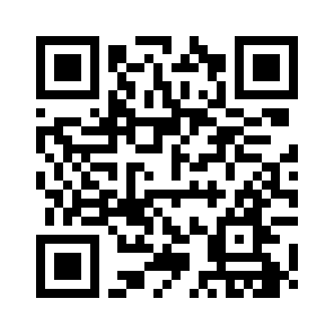

ВАЖНО!
В упрощенном порядке
не рассматриваются жалобы:
УФНС РОССИИ
ПО ХАБАРОВСКОМУ КРАЮ
на решения о привлечении (об отказе в привлечении) к ответственности за совершение налогового правонарушения
о проведении дополнительных мероприятий налогового контроля
о принятии обеспечительных мер
иные решения, вынесенные в рамках
ст. 101 НК РФ
на решения о привлечении (отказе в привлечении) лица к ответственности за налоговое правонарушение, вынесенные в рамках ст. 101.4 НК РФ
споры, возникающие из иных, неналоговых правоотношений (государственная регистрация ИП и ЮЛ, применение ККТ, административные правонарушения, банкротство, муниципальный и государственный контроль)
«Легкая жалоба»
(особенности рассмотрения жалобы в упрощенном порядке с 2025 года)
ПАМЯТКА ДЛЯ
НАЛОГОПЛАТЕЛЬЩИКОВ
Информацию о ходе и результатах рассмотрения жалобы можно узнать
с помощью сервиса ФНС России
«УЗНАТЬ О ЖАЛОБЕ»
8 (800) 222-22-22
Бесплатный многоканальный телефон контакт-центра ФНС России
WWW.NALOG.GOV.RU

Slide 2
Какие вопросы могут быть обжалованы в упрощенном порядке?
Федеральным законом от 31.07.2023 № 389-ФЗ в Налоговый кодекс введена статья 140.1 «Особенности рассмотрения жалобы в упрощенном порядке» - с 01.01.2025 налогоплательщики имеют возможность подать «Легкую жалобу»
Для рассмотрения в упрощенном порядке жалоба должна соответствовать следующим критериям:
направлена по телекоммуникационным каналам связи с соблюдением формы КНД 1110121 или через личный кабинет ФЛ и ИП (через раздел «Прочие ситуации» вкладка «Жалобы на акты, действия «бездействие» должностных лиц);
в жалобе должно быть указано на ее рассмотрение в упрощенном порядке.
Результатом рассмотрения жалобы является удовлетворение требований заявителей полностью либо в части.
Рассмотрение жалобы составляет 7 рабочих дней со дня ее получения налоговым органом.
Камеральный и выездной контроль,
иные мероприятия налогового контроля:
Требование о представлении документов
Требование о представлении пояснений
Вызов на допрос
Урегулирование задолженности:
Несогласие с сальдо ЕНС
Требование об уплате задолженности
Сообщение об отказе в возврате (зачете) сумм налогов и сборов
Уведомлением об исчисленных суммах налогов, авансовых платежей по налогам, сборов, страховых взносов
Решение о взыскании задолженности
Иные вопросы:
Отказ в принятии налоговой декларации
Налоговое уведомление
Приостановление операций по счетам в банках
Отказ в предоставлении отсрочки или рассрочки
Неисполнение решения суда
Иное

